Slide 1
任务积分系统

Slide 2
应用场景
WEB应用
SOA服务调用

Slide 3
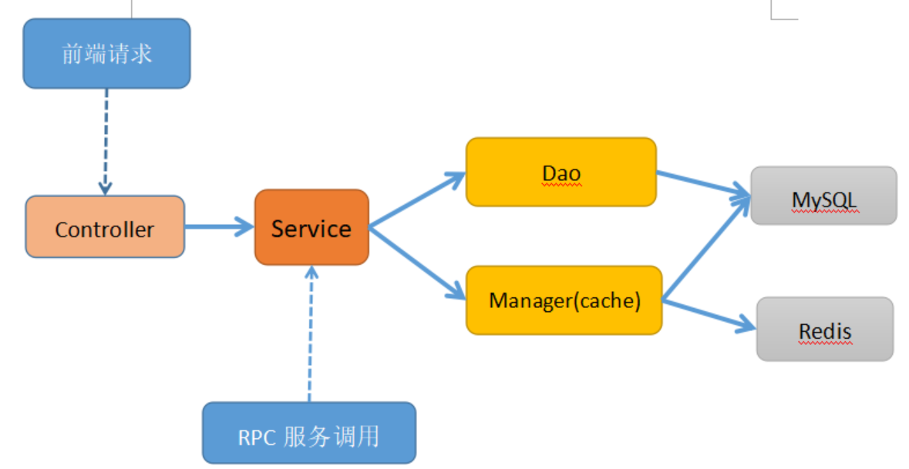
项目结构依赖

Slide 4
数据库表设计
静态表：task
动态表：user_score, user_history, task_record

Slide 5
Resultful API设计
/task/user/login 用户登录
/task/user/score 获取任务列表
/task/{tid}/receive领取任务
/task/{tid}/finish做任务

Slide 6
框架设计
SpringMVC
Spring
Mybatis+Redis

Slide 7
功能分析

